Slide 1
色弱检测图特征记忆法
（第6套）
教你高效背诵技巧资料，3天过考！精华总结版资料全给你！绝非普通电子版色觉图网上资料普通，技巧不全，全靠稀里糊涂的自己摸索，一个月也背不完跟我来，直接背完这共48张图！
简单18张
数字记忆6张
特征记忆24张
实测平均3天实战通过！
备注：高清色弱检测图---微信小程序搜索优学色弱背图

Slide 2
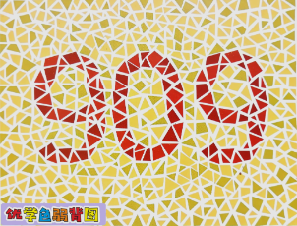
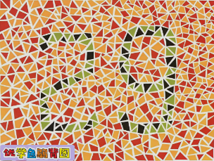
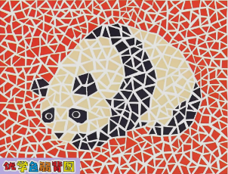
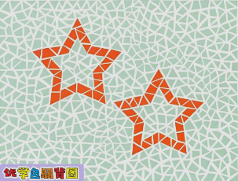
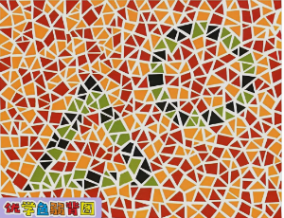
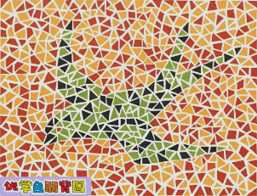
简单图---直接记
答案：909，色弱可直接看到909
答案：29，看黑色部分，色弱可直接看到29
答案：熊猫，色弱可直接看到熊猫
答案：两个五角星，色弱可直接看到两个五角星
答案：三角形和圆形，看黑色部分，色弱可直接看到三角形和圆形
答案：燕子，看黑色部分，色弱可直接看到燕子

Slide 3
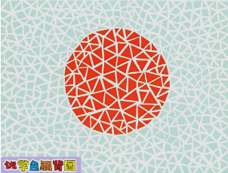


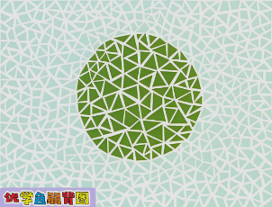
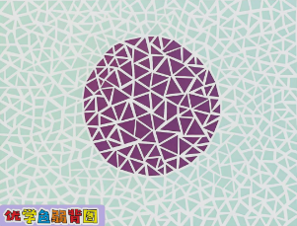
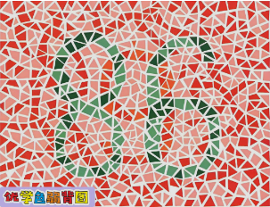
简单图---直接记
答案：红色，色弱直接可分辨
答案：黄色，色弱直接可分辨
答案：蓝色，色弱直接可分辨
答案：绿色，色弱直接可分辨
答案：紫色，色弱直接可分辨
答案：86，看黑色部分，色弱可直接看到86，不要被红色的9所迷惑

Slide 4
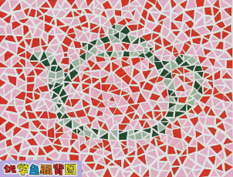

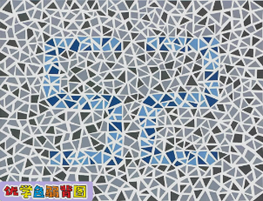
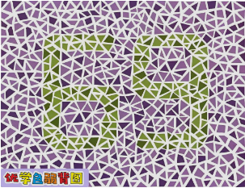

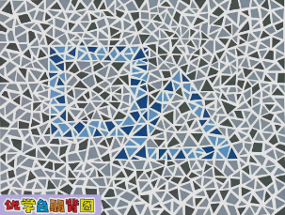
简单图---直接记
答案：壶，看绿色部分，色弱可直接看到壶
答案：21，色弱可直接看到21
答案：52，色弱可直接看到52
答案：69，色弱可直接看到69
答案：两个圆，色弱直接可分辨
答案：正方形和圆形，色弱直接可分辨

Slide 5
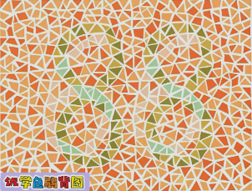
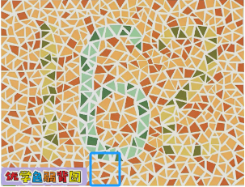
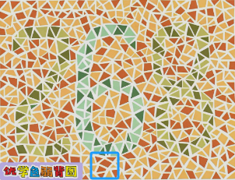
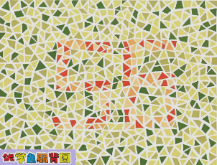
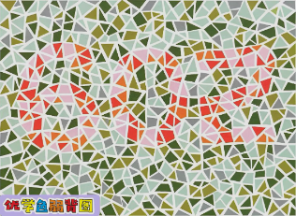
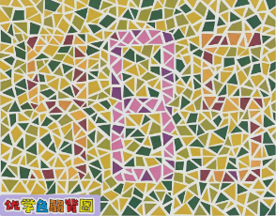
数字记忆---记特定数字
答案：88，色弱的人看到的是66，看到66记成88就行
答案：162，看到6就看蓝色框框部分，如果有3个红色就是162
答案：268，看到6就看蓝色框框部分，如果有5个红色就是268
答案：56，色弱的人看到的2，看到2记成56就行
答案：602，色弱的人看到的是98，看到98记成602就行
答案：985，色弱的人看到的是8，看到8记成985就行

Slide 6
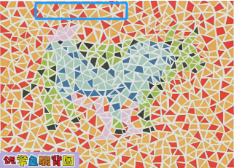
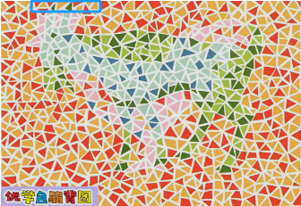
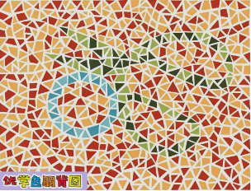
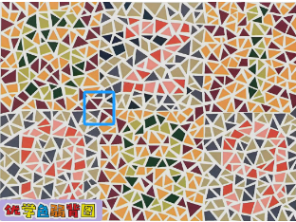
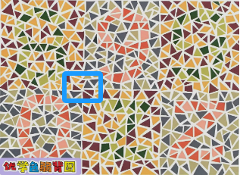
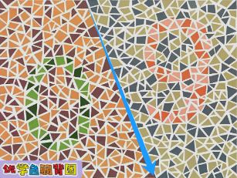
特征记忆---记特殊图案
答案：牛，色弱的人看到的是鸡，看到鸡的图有两张，鸡头离顶部较远的图是牛
答案：羊，色弱的人看到的是鸡，看到鸡的图有两张，鸡头离顶部较近的图是羊
答案：圆和剪刀，色弱的人只看得到圆，剪刀比较模糊，当看到蓝色的圆就记成圆和剪刀就行
答案：621/989，色弱的人能看到6个不同的区域，代表这有6个数字，这样的图有两张，看蓝色框4个区域交接地方，横线为连续直线为621/989
答案：899/022，色弱的人能看到6个不同的区域，代表这有6个数字，这样的图有两张，看蓝色框4个区域交接地方，横线为不连续直线为899/022
答案：0/9，色弱的人能看到图片被一条斜线分为左右两部分，只有看到被斜线分为两部分的图，就是0/9

Slide 7
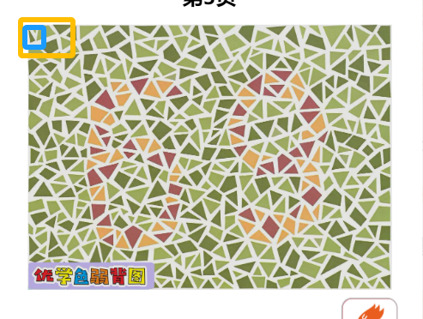
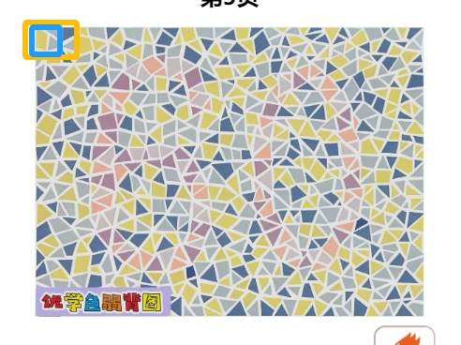
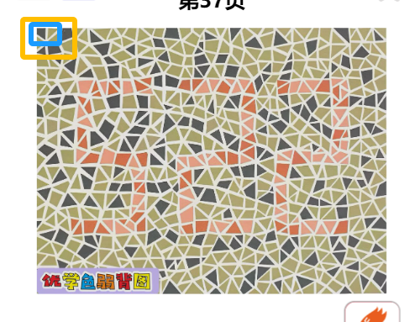
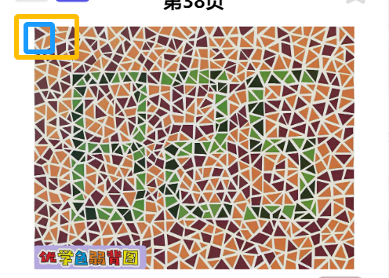
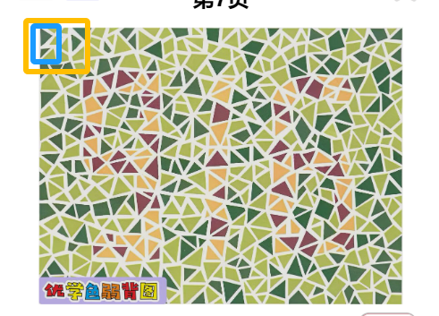
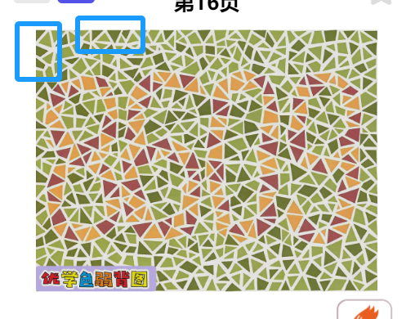
特征记忆---记特定位置（左上角）
答案：69，色弱的人看不到任何的数字，记住左上角出现一个小绿色的等腰三角形，就是69
答案：60，色弱的人看不到任何的数字，记住左上角出现一个黄色的大四边形，就是60
答案：522，色弱的人看不到任何的数字，记住左上角出现一个锥形，就是522
答案：825，色弱的人看不到任何的数字，记住左上角出现一个大的绿色的三角形，就是825
答案：916，色弱的人看不到任何的数字，记住左上角出现两个绿色的三角形（一个大的一个小的），就是916
答案：8609，色弱的人看不到任何的数字，记住左上角有两个像叉子一样的图案，如蓝色框框所示，记成8609

Slide 8
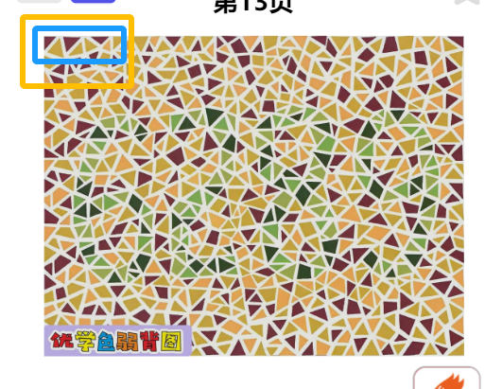
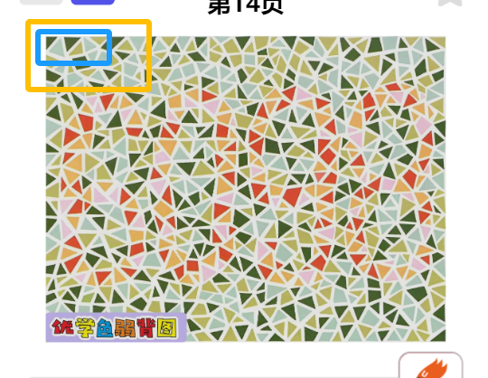
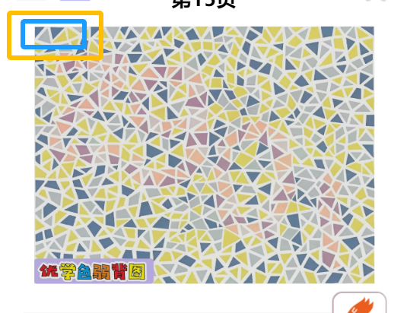
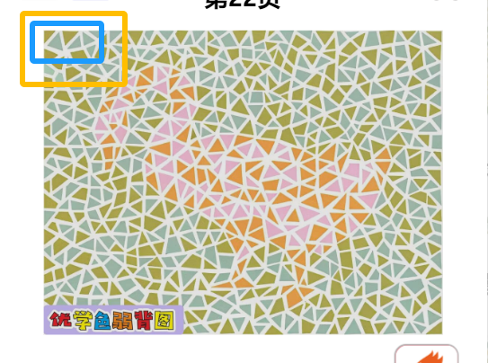
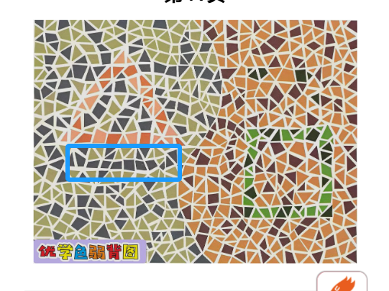
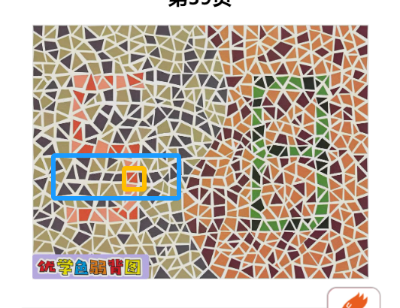
特征记忆---记特定位置（左上角）
答案：6289，色弱的人看不到任何的数字，记住左上边有3个绿色的三角形，就是6289
答案：6098，色弱的人看不到任何的数字，记住左上边有2个绿色的三角形，就是6098
答案：2901，色弱的人看不到任何的数字，记住左上边有2个蓝色的三角形，就是2901
答案：鹅，色弱的人看不到任何的数字，记住左上边有2个浅绿色的三角形，就是鹅
答案：三角形和正方形，色弱的人看的到左右两部分颜色不太一样，当这种情况可以看右边绿色的横线是完整的，没有断开，这种情况就是三角形和正方形
答案：58，色弱的人看的到左右两部分颜色不太一样，当这种情况可以看右边绿色的横线是不完整的，有断开，这种情况就是58

Slide 9
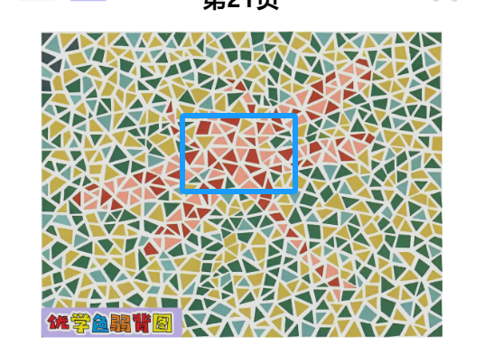
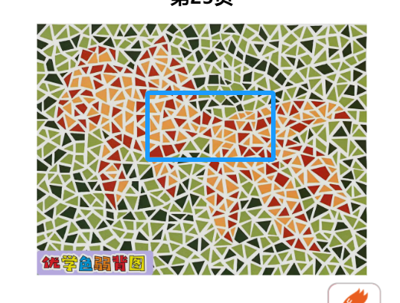
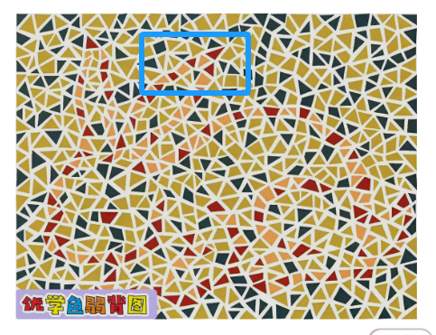
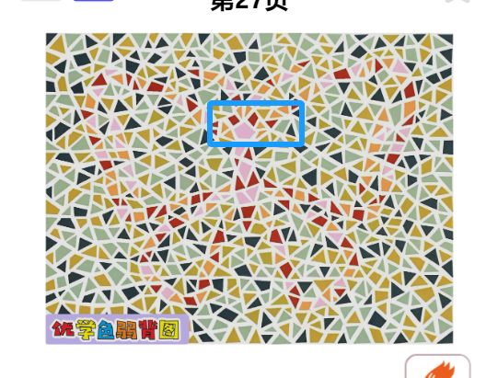
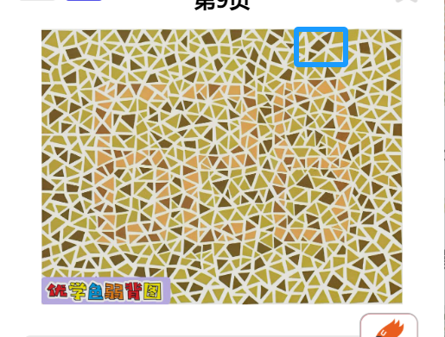
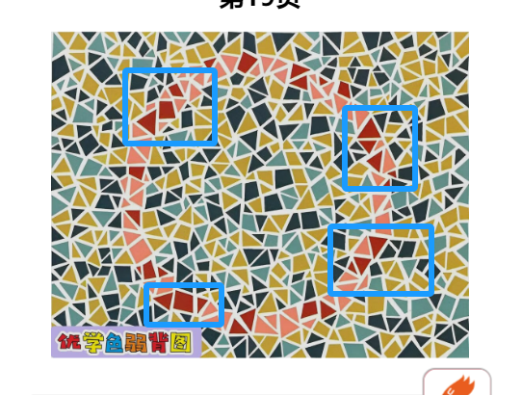
特征记忆---记特定位置（中心位置）
答案：蜻蜓，看到图片中心红色周围是粉色，那就是蜻蜓，色弱的人认真看也看得出来
答案：金鱼，看到图片中心红色周围是亮绿色，那就是金鱼，色弱的人认真看也看得出来
答案：兔子，色弱的人看不出来是兔子，但我们能看到一个尖尖的兔耳朵，记住这个尖尖的部分，就是兔
答案：蝴蝶，色弱的人看不出来是蝴蝶，但我们能看到蝴蝶的头，3个红色像一个叉子
答案：628，色弱的人看不到任何的数字，记住右上角有个像回旋镖一样的图案，如蓝色框框所示，记成628
答案：一个圆，色弱的人也能隐约看到一个红色的圆，如果看到图片中有很多处3个红色连在一起，就是圆

Slide 10
注意事项：
1.高清色弱检测图可以在微信小程序（优学色弱背图）查看；
2.在小程序看图时可以左右拖动调整透明度查看，可以提高色色彩辨识度；
3.医院体检时，医生可能回把图片反过来让你查看，比如背图是162，医生让你看的图是291；
4.当你觉得你背熟了以后，可以叫你的家人/朋友选一些图给你测试（图片也可以反过来），多测试几次就很熟悉了
5.体检前可以看看远处（单一色彩），可以提高色彩辨识度也能让眼睛休息
6.看图顺序：能否看直接看清楚---是否有特殊数字---是否有特殊图案---看图片左上角位置---看图片中心角位置

